Slide 1
大数据与区块链
单元一 比特币的概念

Slide 2
问题引入
区块链是以加密方法为基础的一种分布式数据库
比特币作为加密货币，其本身开放的交易记录，交易金额，甚至是源代码都面向全网开放。那么，加密又是使用在了哪里呢？

Slide 3
哈希
1. 哈希
什么是哈希（Hash）？
Hash，一般翻译做散列或哈希，是把任意长度的输入通过散列算法变换成固定长度的输出，该输出就是散列值。
简单理解为对某一事物的映射操作，
即： A——> Hash(A)

Slide 4
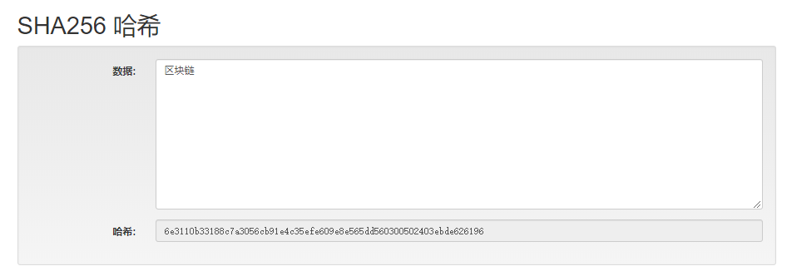
哈希
1. 哈希
区块概念演示： https://andersbrownworth.com/blockchain/

Slide 5
哈希
哈希函数的两个重要性质：
（1） 哈希碰撞 （collision resistance）
（2） 隐匿性 （hiding）

Slide 6
哈希
（1）哈希碰撞 collision resistance —— 哈希很难碰撞
给定x和y，且有x!=y，但给定一个哈希函数Hash()，可以得到Hash(x)=Hash(y)，则称为哈希碰撞。
collision resistance保证，如果有Hash(x)!=Hash(y)，必然可以得到x!=y

Slide 7
哈希
（1）哈希碰撞 collision resistance —— 哈希很难碰撞
哈希是把任意长度的输入值，通过哈希函数计算出固定长度的哈希值。
输出空间是2^256 ，虽然很大，但还是一个有限的数字。
输入空间却是无限大的（任意长度）。

Slide 8
哈希
（1）哈希碰撞 collision resistance —— 哈希很难碰撞
所以理论上，因为输入空间大于输出空间，所以肯定是存在哈希碰撞的。但是哈希碰撞的概率非常非常小。
目前人们寻找哈希碰撞的方法还是 brute force（暴力求解）。
但这工作量非常大，在现实中是不可行的。（MD5）

Slide 9
哈希
（1）哈希碰撞在比特币中的作用
区块链的每个区块，都记录着上一个区块信息的哈希值。
因为哈希碰撞的概率非常小，也就是如果某个区块上的信息发生了变化，那么计算出的哈希值肯定也会变。所以，如果区块被篡改，下个区块的信息也会变，下下个区块的信息也会变，环环相扣。
这就保证了区块链的不可篡改。

Slide 10
哈希
（2）SHA256
SHA256是SHA-2下细分出的一种算法
SHA-2，名称来自于安全散列算法2（英语：Secure Hash Algorithm 2）的缩写，一种密码散列函数算法标准，由美国国家安全局研发，属于SHA算法之一，是SHA-1的后继者。

Slide 11
哈希
（2）SHA256
对于任意长度的消息，SHA256都会产生一个256bit长的哈希值，称作消息摘要。
这个摘要相当于是个长度为32个字节的数组，通常用一个长度为64的十六进制字符串来表示。

Slide 12
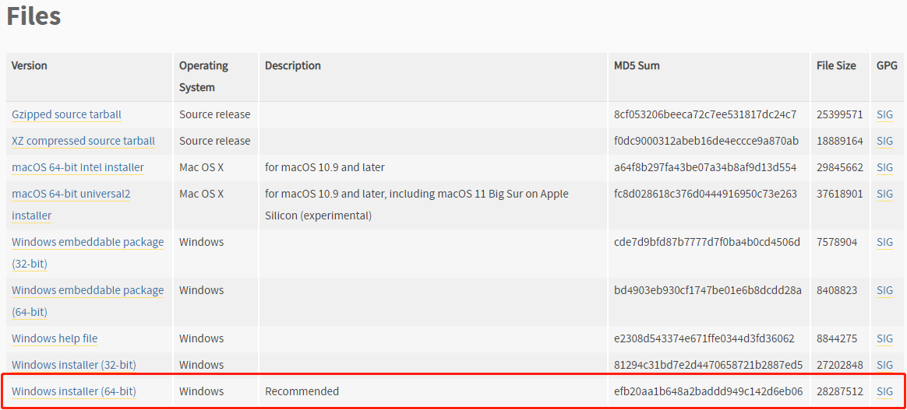
哈希
（3）哈希碰撞的用处
网上下载软件可以验证是否被篡改，举例 Python-3.9.2
https://www.python.org/downloads/release/python-392/

Slide 13
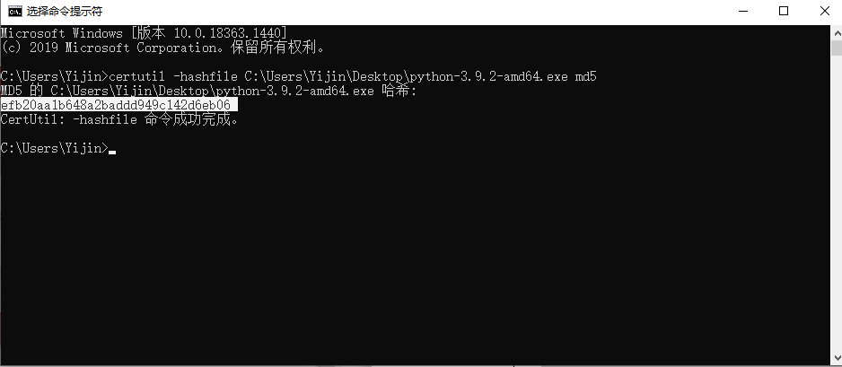
哈希
（3）哈希碰撞的用处
网上下载软件可以验证是否被篡改，举例 Python-3.9.2

Slide 14
哈希
（3）哈希碰撞的用处
请想一想身边还有没有类似的一些用处？
Notes:
把文件上传到云盘，上传之前在本地保存好哈希值，需要的时候再下载到本地，验证是否为源文件，如果二者的哈希值相同，表示没有被篡改

Slide 15
哈希
2.隐匿性 hiding
加密的过程是单向的，是不可逆的。即无法根据结果反推回加密的内容是什么。
我们认为，给定X和Hash()函数，可以很容易得到Hash(X)，但是没有办法在已知Hash(X)和Hash()函数的情况下，反推出X的具体取值。

Slide 16
哈希
2.隐匿性 hiding
换句话说，哈希值不会泄露输入值，这保证了安全性。上面说过，我们只能通过暴力求解，遍历所有的输入，直到找到相同的哈希值，才能找到这个输入值，成本非常高。

Slide 17
哈希
2.隐匿性 hiding
是否可以使用“蛮力”的方法进行破解？
——仅理论上可行

Slide 18
哈希
2.哈希的应用
（1）哈希碰撞与隐藏性结合实现数字承诺（digital commitment）
股票预测
假如某人预测某个股票会涨停，我们如何验证知晓这个预测是否准确？

Slide 19
哈希
2.哈希的应用
（1）数字承诺
股票预测
解决方案：提前公布预测结果，等待实际结果出现后验证。
这样做有什么问题吗？是否可行？

Slide 20
哈希
2.哈希的应用
（2）Puzzle Friendly
该性质要求哈希计算事先不可预测，仅仅根据输入很难预测输出。
例如，查找一个哈希值存在于某个范围时，只能通过不停运算进行查找。

Slide 21
哈希
2.哈希的应用
（2）Puzzle friendly
我们已经知道，通过哈希值去求解输入值，只能暴力碰撞，这是非常困难的。
那我们不妨就降低一点难度，只要哈希值落在某个范围之内就行了。比如说，如果哈希值的前 k 位都是 0，就算满足要求。我们称这个 k 为游戏难度，假设难度是 k=6，那么谁先找到一个输入值 m，使得 （开头至少6个零），就胜出。

Slide 22
哈希
2.哈希的应用
（2）Puzzle friendly
就保证了在比特币系统中，只能通过“挖矿”不停地试大量的 nonce 找到符合要求的解来获得比特币，也就是挖矿的过程是没有捷径的。这一过程作为工作量证明（POW）。

Slide 23
哈希
2.哈希的应用
（3）挖矿
比特币区块链的每个区块头（header）除了包含一些区块信息，还包含一个随机数（nonce），这个 nonce 就是挖矿的人们通过 “游戏竞赛” 的方式得出的。
谁先找到一个 nonce，然后把这个 nonce 和 header 里的其它信息拼在一起作为输入值做一次哈希，如果哈希值满足条件，就胜出（获得打包区块的权力），并可以把自己辛苦算出来的 nonce 写入区块头。

Slide 24
哈希
2.哈希的应用
（3）挖矿
只要有人找到这个 nonce 并发布出去，其他人验证是很简单的，只需要计算哈希值是否满足条件就行了，因为进行一次哈希运算是非常快的，即 difficult to solve，but easy to verify。
所以挖矿就是不停地去试随机数，直到找到满足条件的为止。一般来说，谁的工作量比较大（试得多），谁就更有可能胜出，所以这个过程又被称为工作量证明（Proof of Work），即 POW。

Slide 25
总结：
概念
哈希碰撞
哈希
性质
隐匿性
数字承诺
应用
Puzzle Friendly
挖矿

